Slide 1
JavaScript基础一
this关键字
原型链
闭包
Notes:
为什么要先讲这三个知识点
因为最常用。并且如果需要阅读一些js库，这三个知识点是必不可少的。

Slide 2

this关键字
（困） （难） （度）
论讨对象的重（ 困要（ 难性（度）
Notes:
解释this的含义：
语言中定义的一个关键字。
执行上下文的一个属性。
下面，我们开始介绍几种情况下的this指向查找方法，进入下一页。
代码参考：http://git.pcstele.com/pcs/zhhw-operation-client-vue/blob/dev/docs/knowledge/js%E4%B8%AD%E7%9A%84this.md

Slide 3
根据执行上下文分类
全局上下文
函数上下文
Notes:
进入下一页，代码示例。。

Slide 4
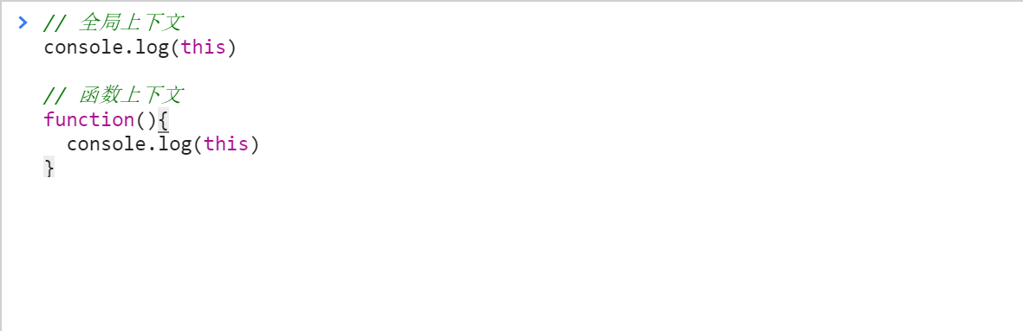
代码示例

Slide 5
全局上下文下中的this指向
严格模式下（strict mode）：this指向 `undefined`
非严格模式下（sloppy mode）：this指向 `window`
Notes:
没有为什么，规定。
进入下一页，代码示例。

Slide 6
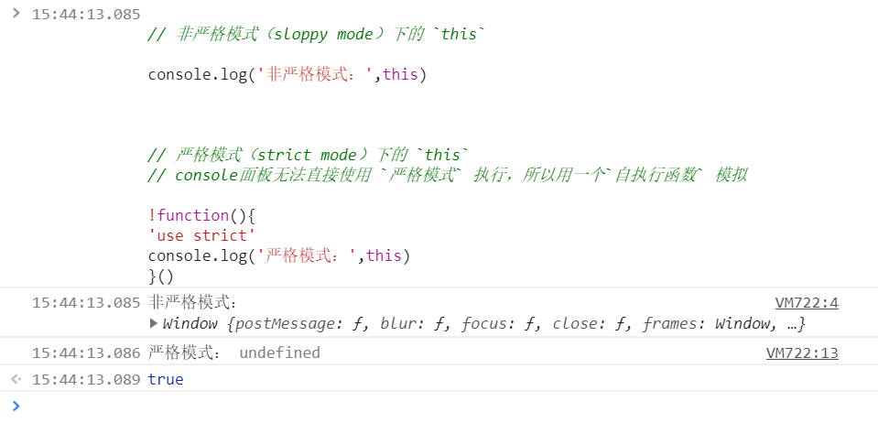
代码示例

Slide 7
函数上下文中的this指向
普通函数
箭头函数
改变this的三个方法
Notes:
台词：其实在日常开发中，最常用的肯定是在函数用使用this访问属性；
下面我们先简单了解一下普通函数中的this指向问题。

Slide 8
普通函数中的this指向问题
什么是普通函数
function关键字声明的函数：function a(){ ... }
function表达式：var a = function(){ ... }
使用 new 创建的函数：var a = new Function(...)
根据函数的调用方式来判定this指向
直接调用：默认指向 window。
作为对象方法调用：this指向函数调用者，即谁调用该函数，this就指向谁。

Slide 9
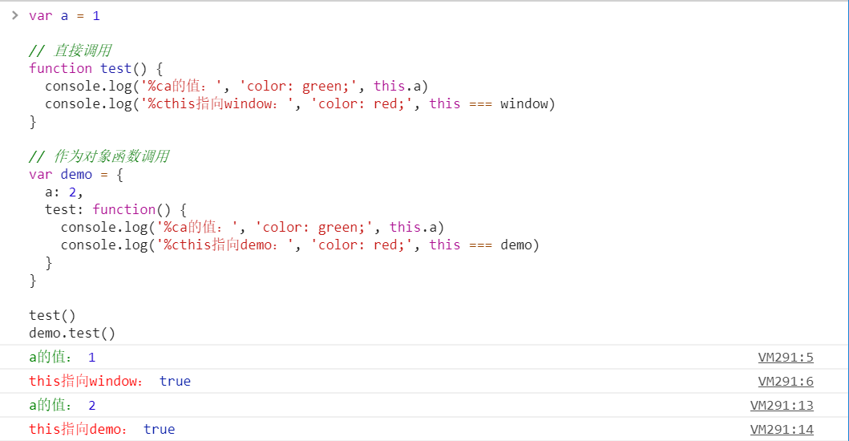
代码示例

Slide 10
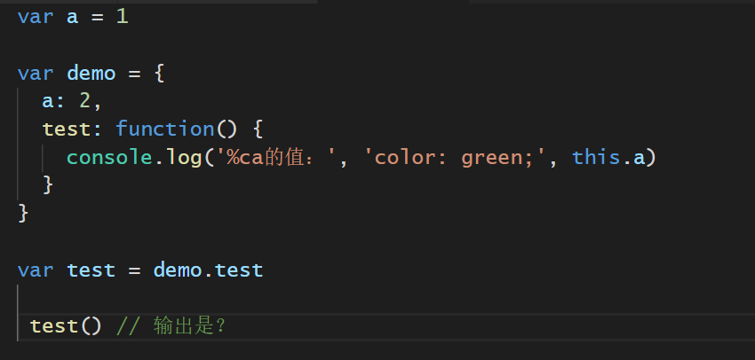
思考题

Slide 11
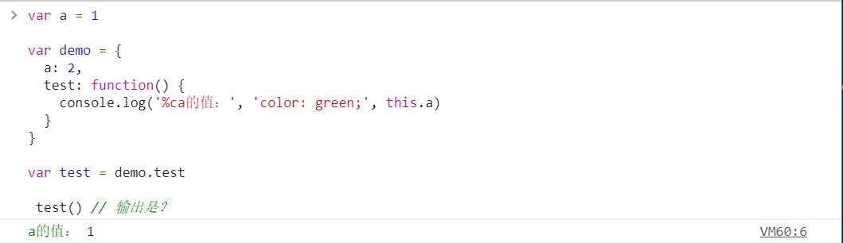
答案

Slide 12
箭头函数中的this指向问题
什么是箭头函数
ES6中允许使用 箭头（ => ）来定义函数：( ) => { … }
this指向问题
箭头函数自身没有this绑定，依赖于父级作用域中的this。

Slide 13
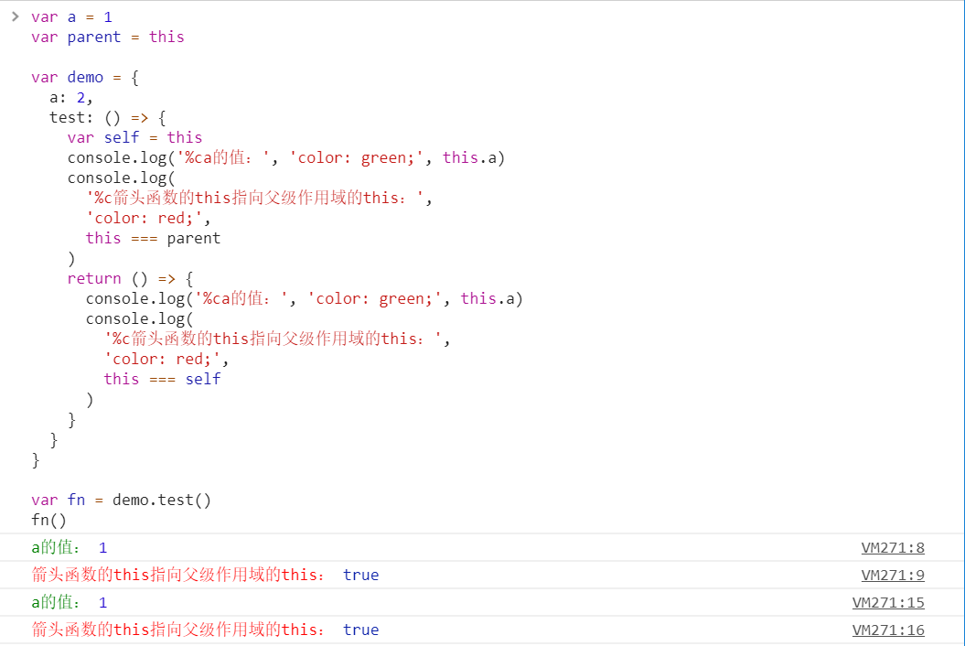
代码示例

Slide 14
改变this的三个方法
call、apply、bind方法
call、apply方法：
共同点：调用一个具有给定this值的函数 ，并为其提供参数。
不同点：
call方法：fn.call( thisArg, arg1, arg2, arg3, ... ) 传递给 fn 函数的是一个参数列表。
apply方法：fn.call( thisArg, [arg1, arg2, arg3, ...] ) 传递给 fn 函数的是一个 数组（或类数组对象）。
bind方法：返回一个新函数，函数的this为bind方法的第一个参数；bind方法其余的参数作为新函数的预设的初始参数。

Slide 15
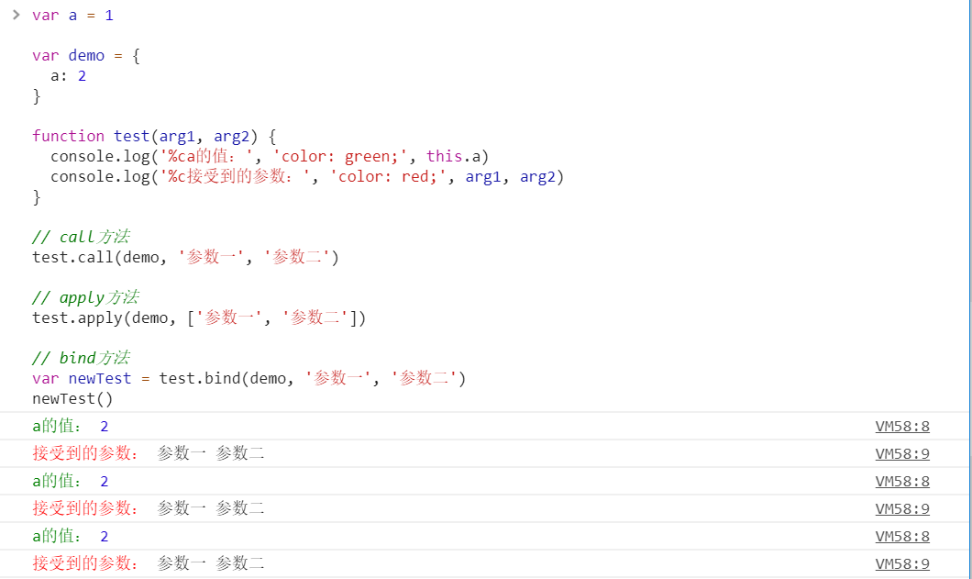
代码示例

Slide 16
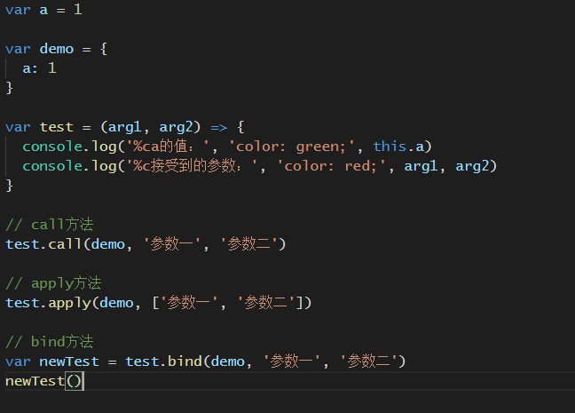
思考题
箭头函数能否使用这三个函数改变this？

Slide 17
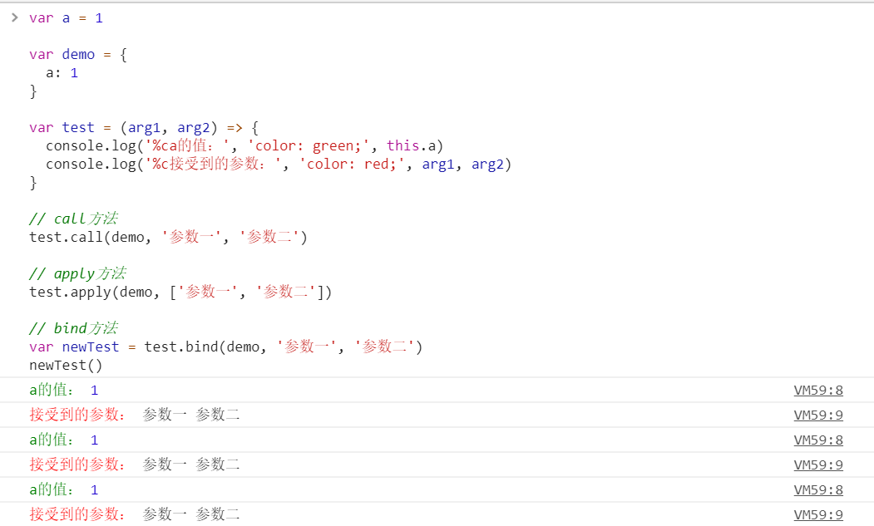
答案

Slide 18
方才所讲并不严谨
Notes:
前面所讲的相当于经验总结，并不是按照规范解读，所以难免存在不严谨的地方。
更细节具体的this查找过程可以参考后面给出的资料。
https://github.com/mqyqingfeng/Blog/issues/7

Slide 19
原型链

Slide 20
自我探索
严格模式：http://www.ruanyifeng.com/blog/2013/01/javascript_strict_mode.html
墙裂推荐：https://github.com/mqyqingfeng/Blog

